Slide 1
K-Trainning 2부 분석

Slide 2
효율적인 결제와 정산을 고려한 지갑 만들기, 23강 ~ 40강
23 ~ 27강 : cash 모듈. 회원마다 지갑을 만들고 입금한다. Facade, UseCase, Support 구조를 완성한다.
28 ~ 29강 : 같은 구조를 post, member 모듈에 적용한다.
30 ~ 34강 : market 모듈. 상품, 장바구니, 주문을 만든다.
35 ~ 36강 : 결제. market과 cash가 이벤트를 주고받으며 결제를 처리하고, 토스 페이먼츠를 붙인다.
37 ~ 40강 : 정리. 설정값, 이벤트 침투, shared의 의존 방향, 인터페이스.

Slide 3
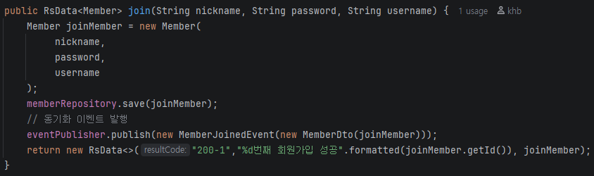
CashMember 도입하기
요약 : Member가 생성시에 Cash모듈로 이벤트를 발행하여 Cash모듈 전용 Replica 테이블인 CashMember를 생성한다.
※ 이벤트 정보 : MemberJoinedEvent , MemberModifiedEvent
※ CashMember 필드 정보 - Member와 동일 그러나 Member 객체의 복제로써 동작해야함.
회원 생성시 MemberJoinedEvent 발생 → Cash 모듈의 Listener에서 MemberJoinedEvent에 대한 처리( CashMember 생성)를 한다.

Slide 4
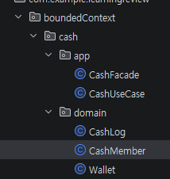
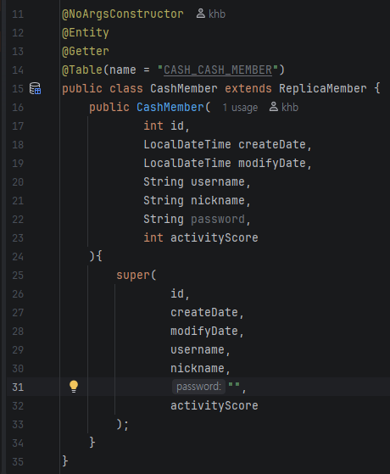
CashMember 도입하기
CashMember 정보를 저장하기 위한 엔티티 작성하기.
1부에서 정의한 ReplicaMember 를 상속받는 CashMember를 작성한다.
( Id, createDate, modifiedDate 수동 입력 - 복제)

Slide 5
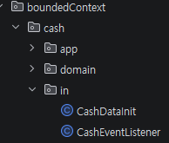
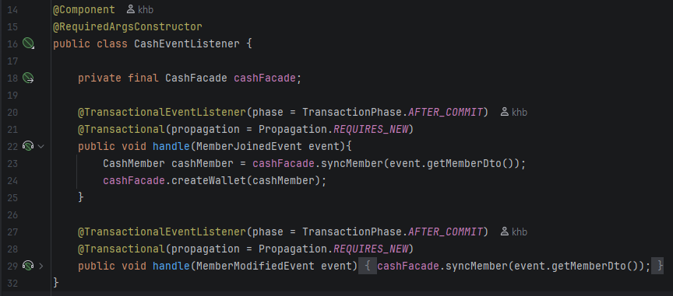
CashMember 도입하기
- cashMemberListener에서 MemberJoinedEvent를 감지하면 CashMember를 생성해야한다. syncMember 메소드는 회원 정보가 없으면 새로 만들고 있을 경우 업데이트를 하는
메소드이다.
- MemberModifiedEvent 또한 존재해야한다. 회원 정보의 변경 시. Cash모듈 또한 올바른 회원정보를 가지고 있어야. 서비스의 일관성이 유지된다.

Slide 6
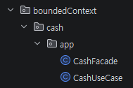
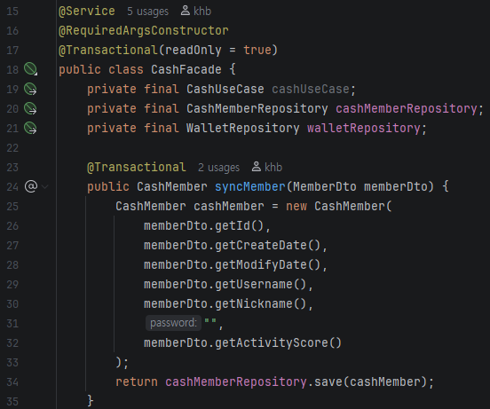
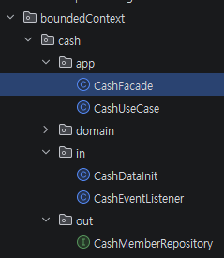
CashMember 도입하기
- MemberJoinedEvent 로 부터 받아온 MemberDto 정보로 부터
CashMember를 등록한다.
- CashMember를 등록하기 위해 CashRepository 를 생성한다.
(JpaRepository 상속 인터페이스)
※ syncMember의 주요 로직이 CashFacade에 작성되었으나
실제 복잡한 비지니스 로직은 CashUseCase에 작성되어야한다.
추후에 나올 강의에서 리펙토링 되니 넘어간다.

Slide 7
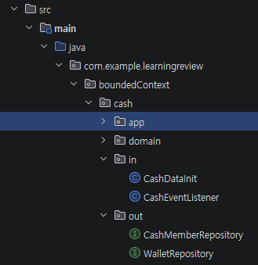
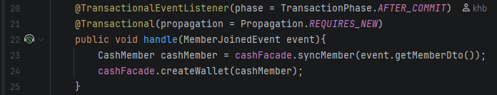
CashMember와 1:1 관계인 Wallet 생성하기
요약 : 각 회원당 1:1 관계가 형성된 Wallet을 생성한다.
※ CashMember에 Wallet 정보를 넣지 않는다. (양방향 연관관계 설정을 하지 않는다.)
Wallet은 데이터의 일관성을 위해 비관적 Lock을 걸어야할 경우가 생길수 있다. 이때, 양방향 연관관계로 설정되어있으면, CashMember에서
저장하는 Wallet에 대해 Lock이 걸리지 않는다.
CashMember의 생성시 지갑이 생성된다.
(※ 현재는 Event 로직 내 Wallet 생성이 되어있으나, 이벤트는 정보의 가공(DTO) 와 정보전달만 있어야한다.
안티 패턴임으로 수정해줘야하나 추후 강의에서 다루니 넘어간다.)

Slide 8
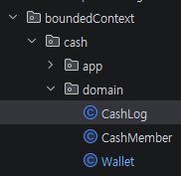
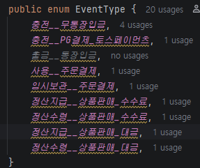
CashMember와 1:1 관계인 Wallet 생성하기(feat: CashLog)
Wallet 정보 ( CreateDate, ModifyDate 생성시 now() / ID = CashMemeber 복제 )
● 멤버 필드
지갑 소유자 = CashMember holder
잔액 = balance (초기값 0)
캐시 사용 기록 = List<CashLog> cashLogs
○ 메소드
addCashLog = CashLog를 쌓을 수 있는 편의성 메소드
credit (충전) , debit(차감) 메소드
잔액 확인 메소드 ( hasBalance - Boolean )
★( 중요 ) - credit / debit 의 경우 Cash에 대한 사용이며 이는 기록이기도 하다.
즉. credit, debit 메소드는 CashLog를 생성하며, balance를 조작한다.
( CashLog는 Wallet과 N:1 관계이다. [Cash가 N / Wallet 이 1])
CashLog → EventType eventType = 캐시 사용 이벤트 정보[EnumType]
String relTypeCode =참조 엔티티 명
long relId = 지갑 소유자 Id
CashMember holder = 지갑 소유자
Wallet wallet= 지갑 Id 정보
long amount = 충전, 차감 액
long balance = 충전, 차감 후 금액

Slide 9
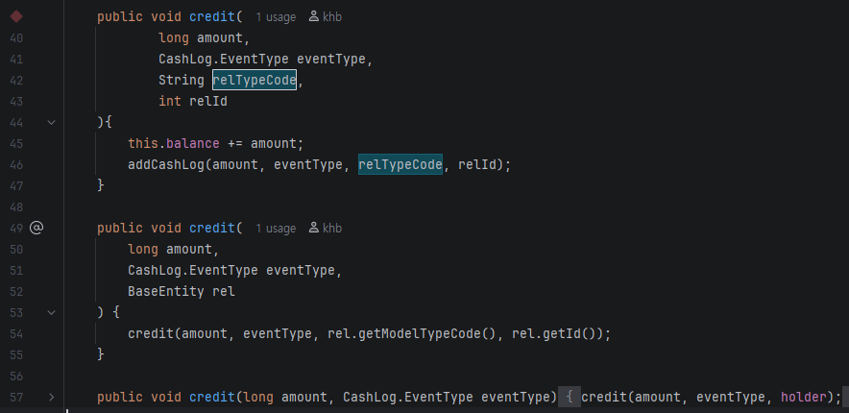
Wallet의 주요 메소드 기능 정리
Wallet의 credit이나 debit을 살펴보면 Overloading 을 적용하여 생성된 메소드가 각각 3개씩 존재하는걸 확인할 수 있다.
요약하자면 다음과 같다.
빨간색 박스 : 지갑의 소유주의 캐시 충전에 사용.
( 메소드 로직을 보면 인자가 3개인 동일 메소드에 지갑 주인 정보를 추가하여 byPass한다.)
노란색 박스 : 지갑 주인의 충전 정보를 최종적으로 저장하기 위해 초록색 박스 메소드로 byPass 하는 메소드이며, 이를 위해 holder 정보를 이용하여 가공한다.)
초록색 박스 : CashLog가 생성되어 저장되는 메소드. 충전 이외의 이벤트로도 Cash로그는 쌓일수있다. 판매자의 경우는 판매금액의 정산에 의해,
이커머스에서 관리하는 계좌 계정의 경우는 수수료에 의해 , 다양한 이유에서
CashLog에 차감 및 충전이 이루어짐으로 이를 위한 메소드이다.
(요약 : 충전 및 출금을 제외한 이벤트 지원 메소드)
※ credit 메소드 뿐만아니라 debit 메소드도 동일하게 구성되어있다.

Slide 10
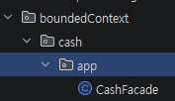
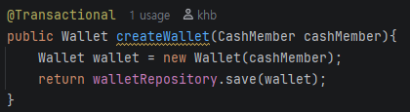
CashMember와 1:1 관계인 Wallet 생성하기

Slide 11
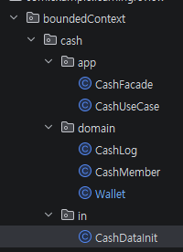
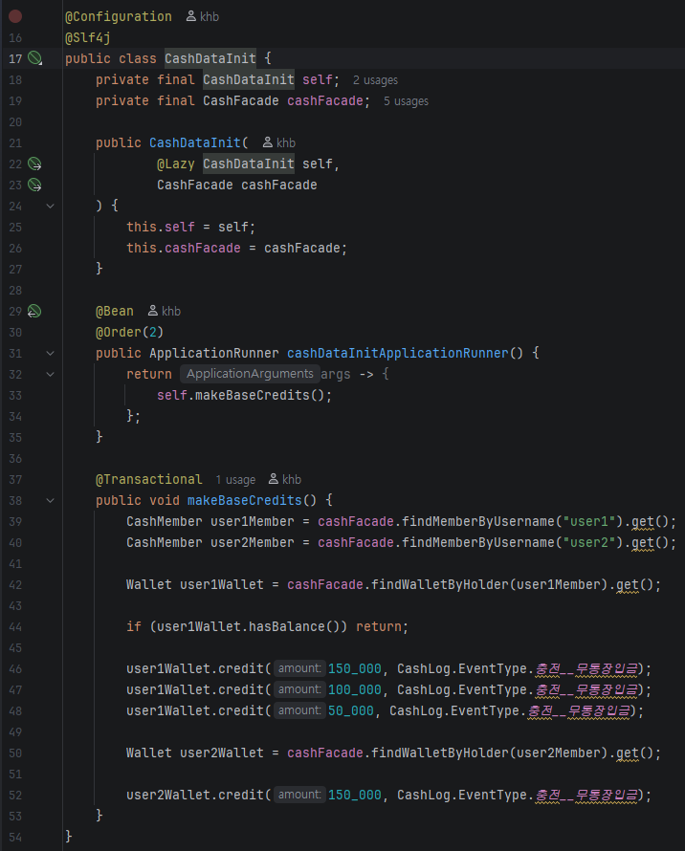
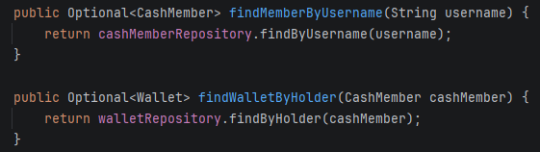
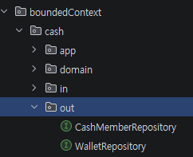

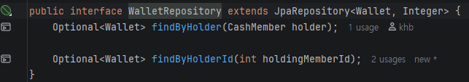
캐시 사용기록 저장하기
Wallet의 초기 데이터를 저장하기를 저장하기 위해
사용자 명으로부터 캐시 회원을 찾는 메소드[= findMemberByUser] 가 필요하다.
CashMember로 부터 Wallet 정보를 찾는 메소드[=findWalletByHolder] 가 필요하다.
- 노랑색 박스 : 지갑 저장

Slide 12
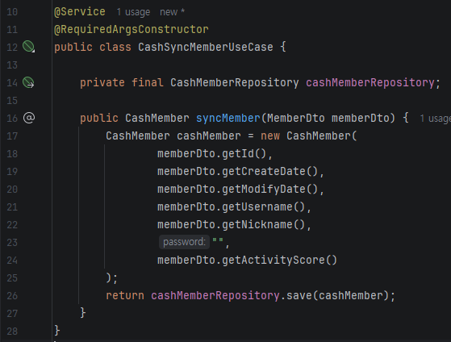
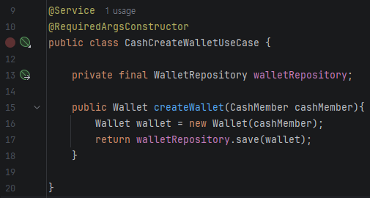
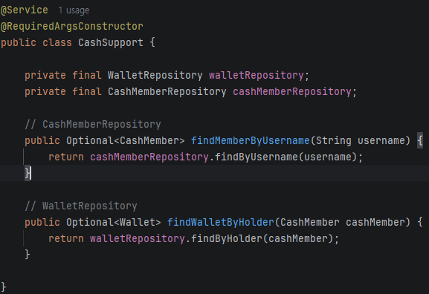
26강 cash모듈 Facade / UseCase / Support 분리
요약 : 1. CashFacade의 복잡한 비지니스 로직 메소드을 CashUseCase로 옮긴다.
2. CashFacade의 단순 조회 메소드를 CashSupport로 옮긴다.
3. CashFacade는 Cash관련 서비스들을 사용하게 해주는 통로 역할을 한다.
※ 생성 파일
- CashCreateWalletUseCase [CashMember 생성 이벤트에서 Wallet 생성 ]
- CashSyncMemberUseCase [ Member 생성 이벤트에서 CashMember 생성]
- CashSupport [CashFacade에서 사용할 수 있는 단순 검색용 클래스]

Slide 13
27강 CashEventListener wallet 생성 처리
요약 : CashEventListener는 Facade에 정보를 넘기는 역할만해야한다. 지갑을 생성하는 일을 해선 안된다. (일관성을 해침)
CashMemberCreatedEvent를 발생시켜 createWallet을 호출하고, Wallet을 생성한다.
※ 신규 생성시 Wallet이 만들어짐으로 CashMember가 신규 생성인지 수정인지를 판단하는 메소드가 필요하다.
※ 생성 파일
CashMemberDto
CashMemberCreatedEvent
※ 수정 파일
CashCreateWalletUseCase
CashFacade
CashSyncMemberUseCase

Slide 14
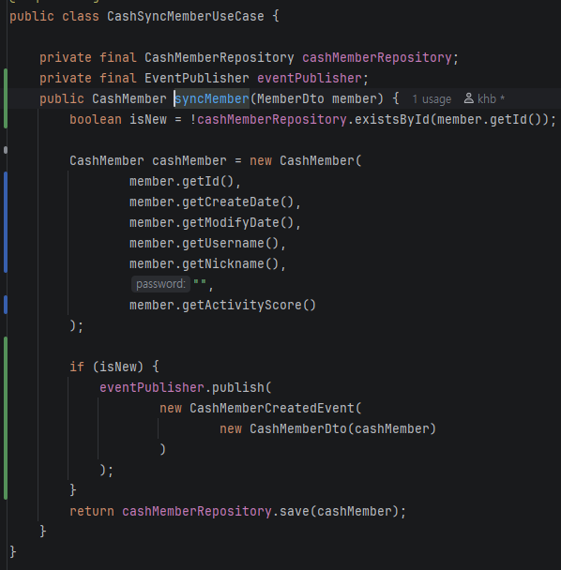
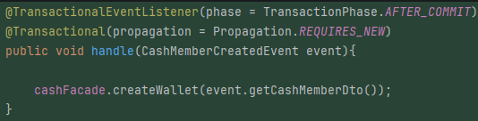
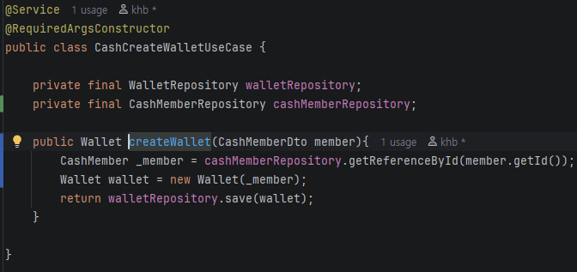
27강 주요 코드 사진

Slide 15
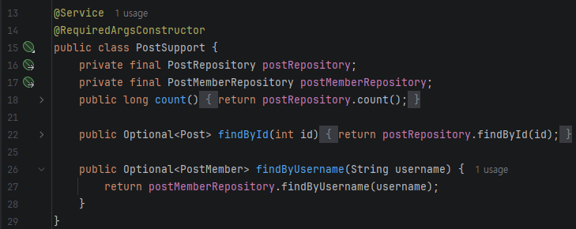
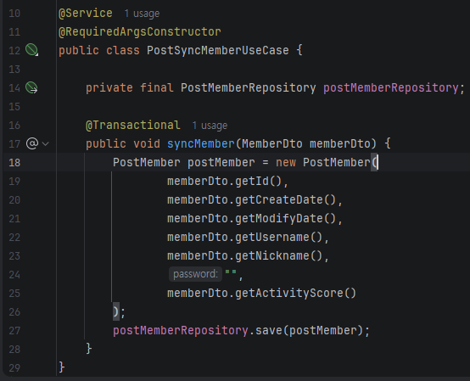
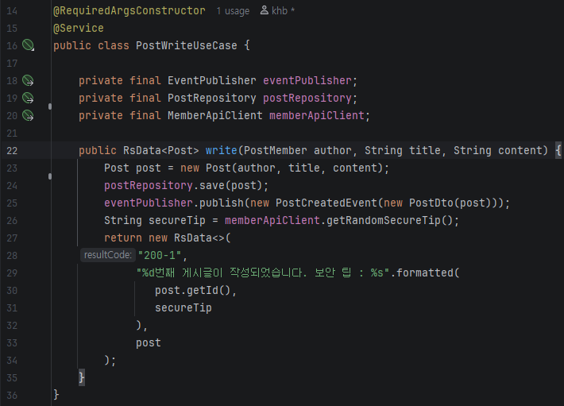
28강 post모듈 Facade / UseCase / Support 분리
요약 : 1. PostFacade의 복잡한 비지니스 로직 메소드을 Cash___UseCase로 옮긴다.
2. PostFacade의 단순 조회 메소드를 PostSupport로 옮긴다.
3. PostFacade는 Post관련 서비스들을 사용하게 해주는 통로 역할을 한다.
※ 생성 파일
- PostSyncMemberUseCase [Member 생성 이벤트에서 PostMember 생성]
- PostWriteUseCase [ 게시글 생성 ]
- PostSupport [PostFacade에서 사용할 수 있는 단순 검색용 클래스]
※ 수정 파일
- PostFacade

Slide 16
29강 Member모듈 Facade / UseCase / Support 분리
요약 : 1. MemberFacade의 복잡한 비지니스 로직 메소드을 Member___UseCase로 옮긴다.
2. MemberFacade의 단순 조회 메소드를 MemberSupport로 옮긴다.
3. MemberFacade는 Member관련 서비스들을 사용하게 해주는 통로 역할을 한다.
※ 생성 파일
- MemberJoinUseCase [Member 생성]
- MemberGetRandomSecureTipUseCase [ 회원 정책(보안팁) 반환]
- MemberSupport [MemberFacade에서 사용할 수 있는 단순 검색용 클래스]
※ 수정 파일
- MemberFacade

Slide 17
30강 Market모듈 추가 - 마켓복제회원생성
요약 : 1부 PostMember / 2부 CashMember 생성처럼 MemberJoinedEvent를 감지하여 MarketMember 동기화 객체를 생성한다.
( 회원의 생성 동기화 / 수정 동기화 이벤트 필요)
★ 편의를 위해 Repository를 작성시에는 findBy...name()은 필수로 작성하도록 하자
※ 생성 파일
- MarketMember
- MarketFacade
- MarketSyncMemberUseCase
- MarketEventListener
- MarketMemberRepository
MarketMember 정보 = CashMember, PostMember 등 ReplicaMember 들과 구성 동일
동기화 메소드 명 = syncMember() 다른 모듈에서의 동기화 메소드 명과 동일

Slide 18
31강 글 조회를 위한 PostApiClient구현
요약 : 해당 교안에서는 상품이 글(Post)이다.
- 잘 정리되거나 유용한 글을 글 작성자가 유료화 상품으로 등록할수 있는 서비스.
- 상품으로 등록하기 위한 글 조회 API를 만들어야한다.
- GET /api/v1/post/posts → 전체 글 조회
- GET /api/v1/post/posts/{id} → 글 상세 조회
※ 생성 파일
MarketDataInit
  marketDataInitApplicationRunner()
  makeBaseProducts() [→ 전체 조회에서 postId 만 콘솔 출력]
PostFacade
  findByOrderByIdDesc()
  findById()
PostSupport
ApiV1PostController
PostRepostitory
PostDto
PostApiClient
  getItems()
  getItem(id)
※ 전체 글 조회는 Id기준 최신순으로

Slide 19
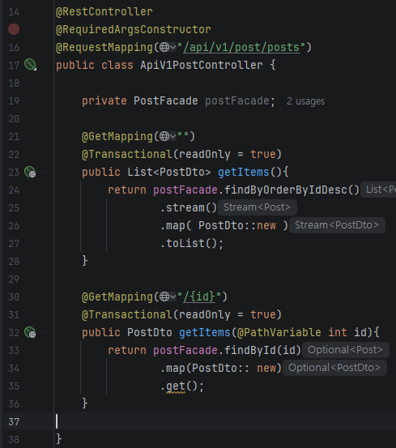
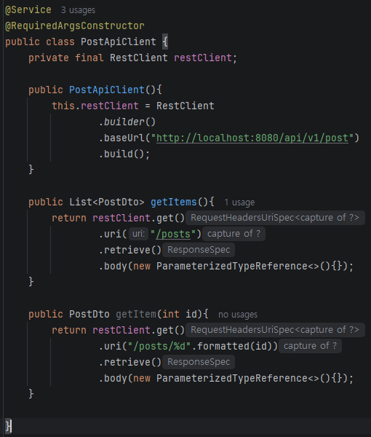
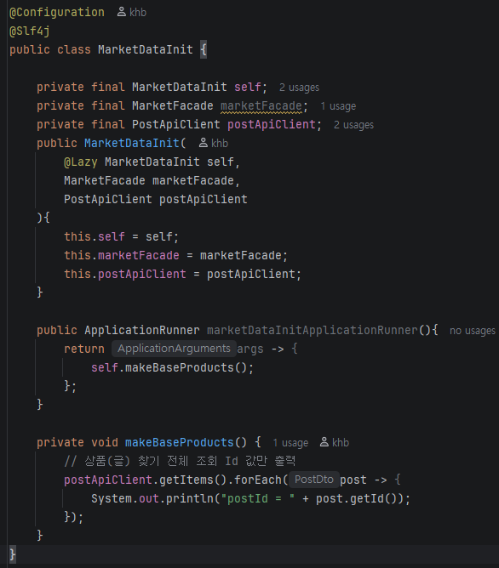
글 조회를 위한 PostApiClient구현 - 핵심 기능 사진 자료
빨간색 박스 : final 놓침 붙여주자

Slide 20
32강: 글 6개로 부터 상품6개 생성
★ Product 정보
MarketMember seller
String sourceTypeCode → 클래스 명 [상품 타입 : Post]
int sourceId → 등록할 상품(글) Id (PostId)
String name → 상품 명
String description → 상품 설명
long price → 가격
long salePrice → 현재 할인 판매가
요약 : MarketDataInit 에서 PostApiClient로 가져온 글 6개의 정보를 상품으로 등록한다.
(PostApiClient로 가져온 List<PostDto> 정보로 createProduct 생성)
※ 생성 파일
MarketCreateProductUseCase
  createProduct
Product
ProductRepository
※ 수정 파일
MarketFacade
  findMemberByUsername (Optional)
MarketSupport
  countProducts()
MarketDataInit
하기 정보 전달
  seller
  "Post"
  post.getId()
  post.getTitle()
  post.getContent
  price
  saleprice

Slide 21
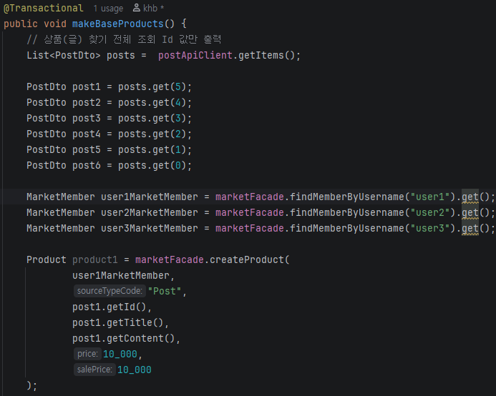
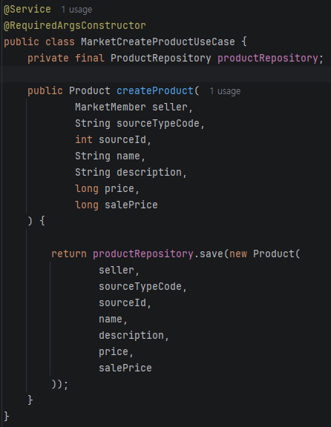
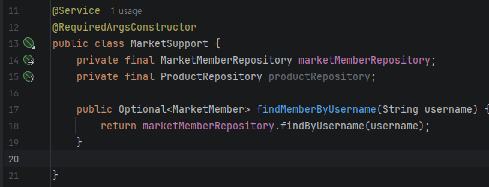
글 6개로 부터 상품6개 생성 - 핵심 기능 사진 자료

Slide 22
33강 MarketMember와 1:1관계인 장바구니 생성, 장바구니 품목추가
★ Cart 정보 (BaseManualIdAndTime)
MarketMember buyer
List<CartItem> items
int itemsCount
메소드
addItem (void)
hasItems (Boolean)
★ CartItem 정보 (BaseIdAndTime)
Cart cart
Product
요약 : MarketMember에 묶인 Cart와 CartItem 을 생성한다.
카트에 추가된 품목 : User1 이 상품 4개, User2가 3개, User3가 2개
(MarketMember 가 생성되는 이벤트 -> Cart 생성)
(CartItem은 Cart에서 addItems에 의해 추가)
★ 편의를 위해 Repository를 작성시에는 findBy...name()은 필수로 작성하도록 하자
※ 생성 파일
Cart
CartItem
CartRepository
  findByBuyer()
MarketCreateCartUseCase
  createCart() (RsData<Cart>)
MarketMemberDto
MarketMemberCreatedEvent
※ 수정 파일
MarketFacade
  createCart()
  findProductById()
  findMemberByUsername()
MarketSupport
MarketSyncMemberUseCase
MarketDataInit
  makeBaseCartItems()
MarketEventListener
MarketMemberRepository
  existsById(id)

Slide 23
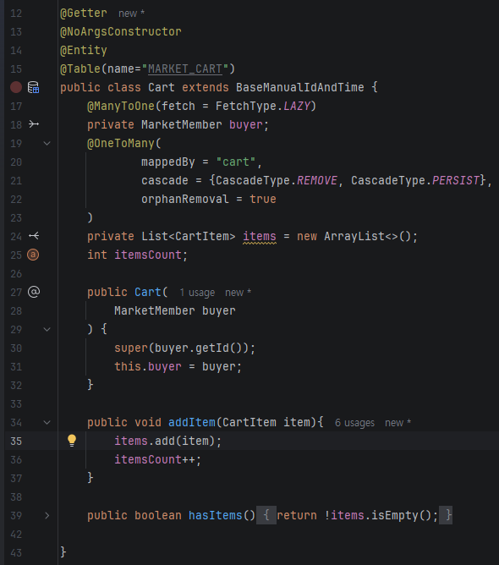
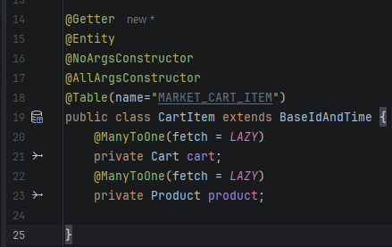
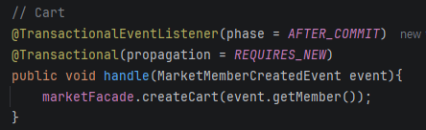
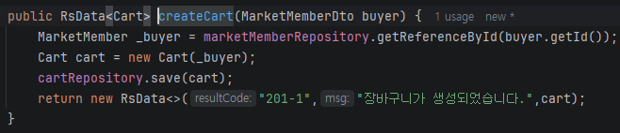
1:1관계인 장바구니 생성, 장바구니 품목추가 - 핵심 기능 사진
Cart 처럼 다른 테이블의 외래키 Id를 참조하여 덮어쓰는 경우
getReferenceId를

Slide 24
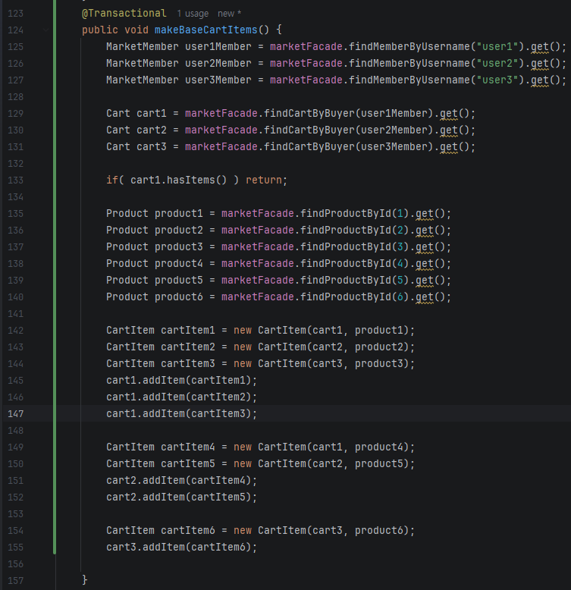
1:1관계인 장바구니 생성, 장바구니 품목추가 - 핵심 기능 사진

Slide 25
34강 주문 생성
요약 : Cart 내용으로 Order를 만들고 장바구니를 비운다.
Order내 OrderItem은 상품을 참조하면서도 상품의 정가와 판매가를 따로 복사해 저장한다. → 판매당시의 주문 가격 유지를 위해
(Cart를 찾고 createOrder를 통해 Order 생성 및 Order에 OrderItem 추가)
(OrderItem은 CartItem으로 부터 product의 정가, 할인가 복사)
(Order셋팅이 끝난 후에는 Cart를 비움)
★ 편의를 위해 Repository를 작성시에는 findBy...name()은 필수로 작성하도록 하자
※ 생성 파일
MarketCreateOrderUseCase
MarketPolicy
  PRODUCT_PAYOUT_RATE = 90;
Order
OrderItem
OrderRepository
※ 수정 파일
MarketFacade
  ordersCount()
  createOrder(Cart cart)
MarketSupport
  countOrders()
Cart
  clearItems(void)
MarketDataInit
- makeBaseOrder(cart)
★ Order 정보 (BaseIdAndTime)
MarketMember buyer
long price
long salePrice
List<OrderItems> items
메소드
addItem (void)
★ OrderItem 정보 (BaseIdAndTime)
Order order
Product product
long price
long salePrice
double payoutRate → MarketPolicy. PRODUCT_PAYOUT_RATE
1번 주문 user1 : 70,000
2번 주문 user2 : 45,000
-
3번 주문 user3 : 25,000

Slide 26
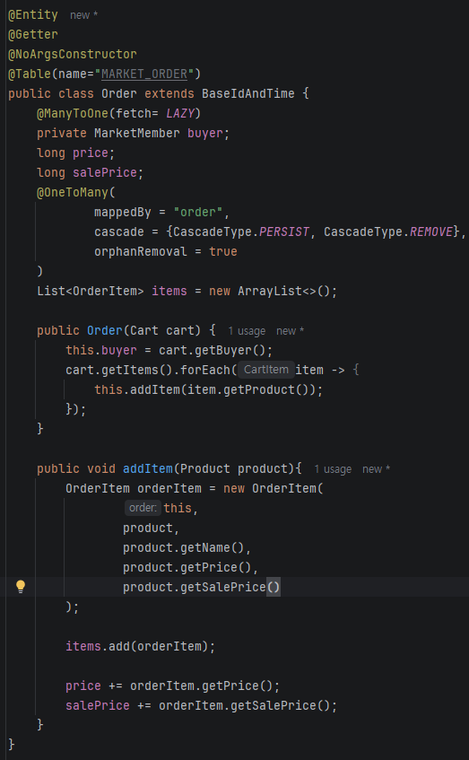
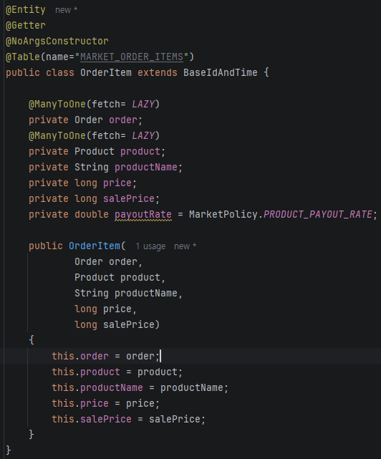
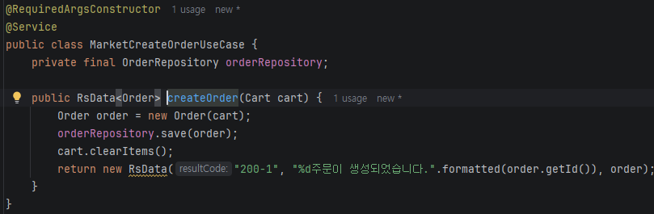
34강 Cart로 주문 및 주문 아이템 생성 주요 코드

Slide 27
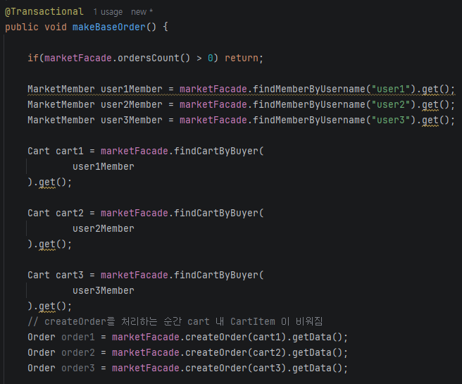
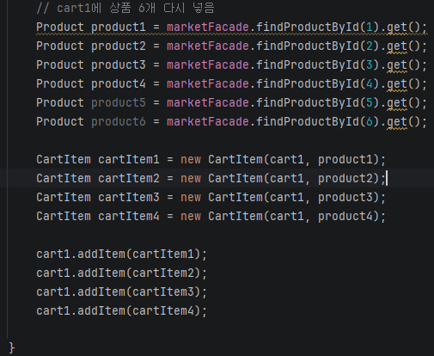
34강 Cart로 주문 및 주문 아이템 생성 주요 코드(2)

Slide 28
주문 결제 분석
용어 정리 :
pgPaymentAmount → Wallet내 balance(잔액)충전 금액 [1. 주문과 동시에 잔액 충전금 전달]
1.MarketFacade.requestPayment
2. order.requestPayment(pgPaymentAmount)
3. cashListener.handle(MarketOrderPaymentRequestedEvent event)
주문 결제 요청 시작
(Order, pgPaymentAmount)전달
order. requestPayment 에선
자신과 pgPaymentAmount를 조합하여
MarketOrderPaymentRequestedEvent
(마켓주문 결제요청 이벤트) 발행
마켓 주문 결제 요청 이벤트를 CashListener에서 받음.
cashFacade.handle(event) [이벤트를 cashFacade로 전달]
6. MarketListener에서
CashOrderPaymentSucceededEvent 또는
CashOrderPaymentFailedEvent 수신
5. cashCompleteOrderPaymentUseCase.handle(event) 에서 실질적인 결제 가능 상태 파악.
결제 가능일 경우 -> CashOrderPaymentSucceededEvent 발행
결제 불가일 경우 -> CashOrderPaymentFailedEvent 발행
4. cashFacade.handle(event) -> cashCompleteOrderPaymentUseCase.handle(event)
cashFacade.handle(event)에서
cashCompleteOrderPaymentUseCase.handle(event)로 byPass
성공 이벤트 수신 :
marketFacade.handle(event) → marketCompleteOrderPaymentUseCase.handle(event) [bypass] → OrderDto로 주문 검색 → completePayment() 로 결제 완료 시간 저장
실패 이벤트 수신 :
marketFacade.handle(event) → marketCancelOrderRequestPaymentUseCase
.handle(event) [bypass] → OrderDto로 주문 검색 → cancelRequestPayment() 로 결제 요청 시간 null 초기화
1. event로부터 받은 orderDto로 부터 buyer의 회원 Id를 통해 Buyer의 Wallet을 가져옴.
- [cashSupport에 findWalletByHolderId(id) 추가]
2. 이커머스 회사 전용 계좌 계정(무통장 입금 같은 계정 = holding 계정) 준비
- [cashSupport에 findHoldingWallet() 추가 = walletRepository에 findByHolderId(CashPolicy.HOLDING_MEMBER_ID) 추가]
3. event로 부터 받은 pgPaymentAmount 가 0보다 크면 buyer 지갑의 잔액을 먼저 증가 시켜줘야함.
4.buyer의 balance가 Order의 주문 시점 판매금액보다 큰 지 비교
5. balance가 더 클 경우 : order.getSalePrice() 만큼 balance 차감. → holding계정 balance 증가 → 주문 결제 성공 이벤트(CashOrderPaymentSucceededEvent) 발행
( 이벤트에 OrderDto와 pgPaymentAmount 를 포함)
6. balance가 더 작은 경우 : 주문 결제 실패 이벤트(CashOrderPaymentFailedEvent) 발행
( 이벤트에 resultCode, msg, orderDto, pgPaymentAmount, shortfallAmount[부족금]을 포함 )

Slide 29
35강 주문 결제 처리
요약 : Order 정보로 Payment(결제)를 생성한다. [order.requestPayment(long pgPaymentAmount) → 결제시간 기록 및 MarketOrderPaymentRequestEvent 발행]
Cash 모듈에서 이벤트 수신 CashCompleteOrderPaymentUseCase 에서 잔액과 결제 금액에 따라
CashOrderPaymentSucceededEvent 또는 CashOrderPaymentFailedEvent 발행
실패시 Saga 패턴으로 이전 진행사항 모두 되돌려야함.
CashMember(id=2)는 이커머스 전용 holdingr계정(ex: 무통장입금 계좌)
※ 생성 파일
CashCompleteOrderPaymentUseCase
  handle(MarketOrderPaymentRequestEvent)
CashPolicy
  HOLDING_MEMBER_ID =2
MarketCancelOrderRequestPaymentUseCase
  handle(CashOrderPaymentFailedEvent)
MarketCompleteOrderPaymentUseCase
  handle(CashOrderPaymentSucceededEvent)
CashOrderPaymentFailedEvent
CashOrderPaymentSucceededEvent
OrderDto
MarketOrderPaymentRequestEvent
★ Order 변경 정보
LocalDateTime requestPaymentDate;
LocalDateTime paymentDate;
메소드
completePayment (void)
requestPayment(void)
cancelPayment(void)
★ OrderDto 정보
private final int id;
private final LocalDateTime createDate;
private final LocalDateTime modifyDate;
private final int customerId;
private final String customerName;
private final long price;
private final long salePrice;
private final LocalDateTime requestPaymentDate;
private final LocalDateTime paymentDate;
※ 수정 파일
CashFacade
  handle(event)
CashSupport
  findWalletByHolderId(id)
  findHoldingWallet()
CashEventListener
  handle(event)
WalletRepository
  findByHolderId(id)
MarketFacade
  findOrderById(id)
  requestPayment(Order order,
  long pgPaymentAmount)
  handle(CashOrderPaymentSucceededEvent)
  handle(CashOrderPaymentFailedEvent)
MarketSupport
  countOrders()
Order
  cancelRequestPayment()
  completePayement()
  isPaid()
MarketDataInit
  makeBasePaidOrders()
MarketEventListener
  handle(CashOrderPaymentSucceededEvent )
  handle(CashOrderPaymentFailedEvent )

Slide 30


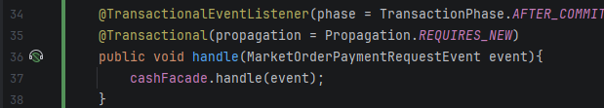
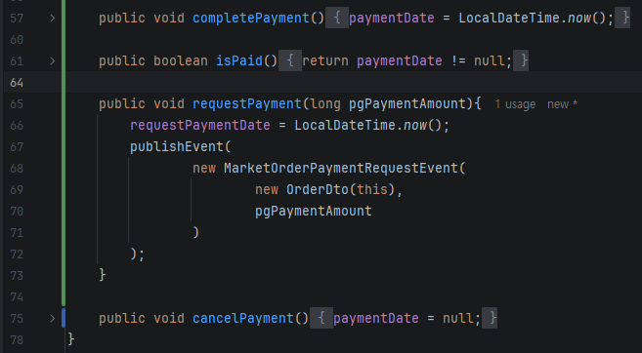
35강 주문 결제 처리 주요 코드-1

Slide 31
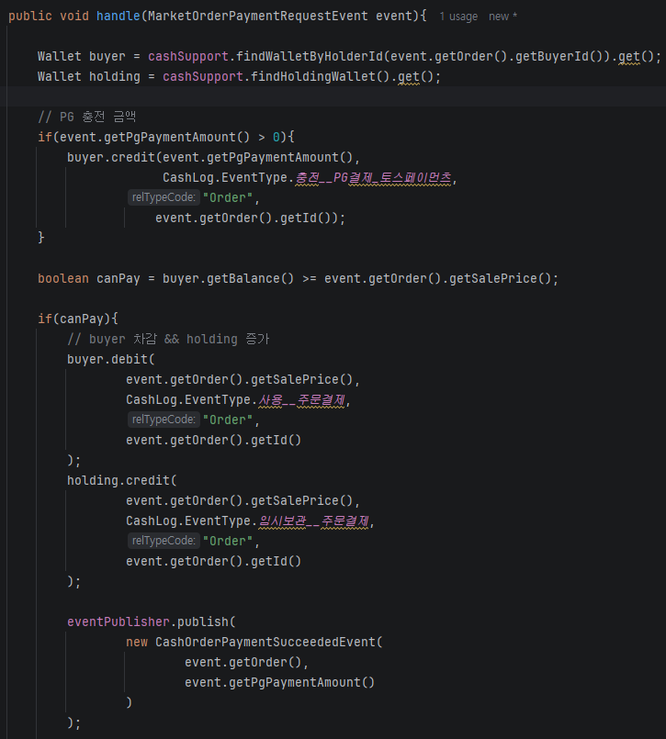
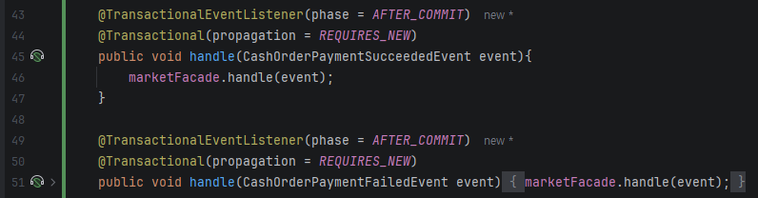
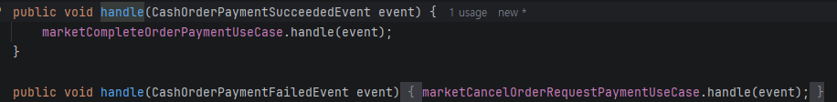




Slide 32

36강 토스페이먼츠 이론
결제 요청 폼(Front) →
TossPayments 객체 생성 (clientKey , customerKey)
토스 페이먼츠 결제 요청
function createPaymentClient() {
const clientKey = v("clientKey").trim();
const customerKey = v("customerKey").trim();
const tossPayments = TossPayments(clientKey);
const payment = tossPayments.payment({
customerKey
});
  return {
  payment
  };
}
{
"method": "CARD",
"amount": {
"currency": "KRW",
"value": 2000
},
"orderId": "ORDER-2-1421876951",
"orderName": "상품 3건",
"successUrl": "https://cdpn.io/pen/debug/GgqKEWV",
"failUrl": "https://cdpn.io/pen/debug/NPNOYLb",
"customerEmail": "customer123@gmail.com",
"customerName": "김토스"
}
※ orderId 는 orderId + Random ID 조합
※ payment. requestPayment(payload) 시
Toss 결제 위젯을 띄움
※ 결제를 완료시 successUrl로 실패시 failUIrl 로 전달

Slide 33





36강 토스페이먼츠 이론
4. (3)에 이어서 결제를 완료하였으면 SuccessUrl 에서
결제 승인처리 페이지를 내려줌
5.승인 요청 보내기 버튼 클릭시 요청의 엔드포인트
에 요청 전달
주문이 유효한지 판단후 amount / orderId / paymentKey를 body에 secretKey 를 header에 넣고 토스페이먼츠로 전달

Slide 34
36강 토스페이먼츠 이론
엔드포인트 Url 로직 마지막에 marketFacade.requestPayment() 를 보면 어디서 많이 본
서비스 단과 메소드가 있다.
그렇다. 35강에서 작성했던 주문 - 결제 로직은 PG사 결제가 실제로 이루어지고 난 이후 수행되는 로직이다.

Slide 35

해당 부분이 35강에 해당하는 부분

Slide 36
36강 토스페이먼츠 연동
요약 : 토스페이먼츠 연동을 위한 설정 변경 및 파일작성
ApiV1OrderController 의 confirmPaymentByTossPayments 메소드에서
order의 isCanceled() , isPaid(), isPaymentInProgress() 상태조건 확인 true면 return
CashApiClient 로 BuyerId 의 지갑을 가져와 잔액확인
구매액 잔액 비교 구매액이 크면 Exception
주문 번호 확인 로직(교안 Commit 코드 복제)
tossPaymentsService.confirmCardPayment( ... ) 요청
order.requestPayment( order, reqBody.amount()); → 35강 코드
※ 생성 파일
ApiV1WalletController
  getItemByHolder(holderId)
ApiV1OrderController ("/api/v1/market/orders")
  record ConfirmPaymentByTossPaymentsReqBody(
  paymentKey, orderId, amount
  )
  @CrossOrigin(
  origins = {
  "https://cdpn.io",
  https://codepen.io
  },
  allowedHeaders = "*",
  methods = {RequestMethod.POST}
  )
  @PostMapping("/{id}/payment/confirm/by/tossPayments")
  RsData<Void> confirmPaymentByTossPayments(
  id, ConfirmPaymentByTossPaymentsReqBody reqBody
  )
★ Order 정보 변경
private LocalDateTime cancelDate;
★ WalletDto 정보
private final int id;
private final LocalDateTime createDate;
private final LocalDateTime modifyDate;
private final int holderId;
private final String holderName;
private final long balance;
생성자
WalletDto (Wallet)
★ CashApiClient 정보
http://localhost:8080/api/v1/cash/wallets/by-holder/{holderId}
※ 수정 파일
Order
  isCanceled()
  isPaymentInProgress()
※ 생성 파일
WalletDto
CashApiClient
  (long) getBalanceByHolderId
  (WalletDto) getItemByHolderId
TossPaymentService (복사 - Tosspayment 제공)
application.yml ( 강의 설정에 맞춰 작성)
.env (강의 설정에 맞춰 작성)

Slide 37




36강 토스페이먼츠 연동 -application.yml, .env

Slide 38


36강 토스페이먼츠 연동 - TossPaymentService
교안 제공 git log에서 복사 - 스킵

Slide 39




36강 토스페이먼츠 주요 코드 요약-1

Slide 40

36강 토스페이먼츠 주요 코드 요약-2
결국 - ApiV1OrderController 가 메인 결제 로직.
주문이 가능한지 체크 후
paymentId, OrderId, amount로 결제 요청
이후 order.requestPayment() 메소드 진행

Slide 41
37강 설정정보 application.yaml 관리하기
요약 : 정책이나 도메인 주소 같은건 기업 사정에 의해 변경될 수 있다. 이러한 코드들은 application.yaml 파일로 관리해서 유지보수를 간편하게
한다.
1. http://localhost:8080 → baseURL 관리
2. Policy 정책 관리
2-1. 비밀번호 정책 90일
2-2. market 정산 비율 90%
2-3. holding 계좌(Member) id =2
※ 수정 파일
CashPolicy
  application.yml 설정 값 : custom.global.holdingMemberId
  void setHoldingMemberId(int id)
MarketPolicy
  application.yml 설정 값 : custom.market.product.payoutRate
  void setProductPayoutRate(double rate)
MemberPolicy
  application.yml 설정 값 : custom.member.password.changeDays
  void setPasswordChangeDays(int days);
CashApiClient
  application.yml 설정 값 : custom.global.internalBackUrl
  생성자
MemberApiClient
  application.yml 설정 값 : custom.global.internalBackUrl
  생성자
PostApiClient
  application.yml 설정 값 : custom.global.internalBackUrl
  생성자
application.yaml
  각파일들의 application.yml 설정값에 맞춰 작업진행

Slide 42



37강 핵심 코드 사진

Slide 43

38강 이벤트 객체가 Facade,UseCase에 침투해있는 것을 제거
요약 : 좌측 사진을 보면 Listener 가 아닌 Facade나 useCase 객체에 Listener 에서 가져온 event
객체를 받아 사용하고 있다. 이러한 코드들은 안티패턴으로 작동하며,
TDD 시에는 전달해야하는 주 정보외 쓸데없는 이벤트객체로 감싸서 데이터를 전송해야하는
번거로움을 발생시킨다.
Event를 Kafka로 변경시에는 메세지를 받는쪽에서도 Event객체를 정의해야하는 번거로움이
생긴다.
이러한 단점들을 발생하지 않도록 안티패턴을 제거 한다.
- 제거방법 :
-Listener에서 필요한 정보만을 가공 DTO 처리 또는Event내 데이터 별
인자값 전송
※ 수정 파일
CashCompleteOrderPaymentUseCase
  handle → completeOrderPayment
CashFacade
  handle → completeOrderPayment
CashEventListener
  event 정보 분리
  요청 handle 명 변경 → completeOrderPayment
※ 수정 파일
MarketCancelOrderRequestPaymenmtUseCase
  handle → cancelRequestPayment
MarketCompleteOrderPaymentUseCase
  handle → completePayment
MarketFacade
  성공 handle → completeOrderPayment
  실패 handle → cancelOrderRequestPayment
MarketEventListener
  evnet 정보 분리 및 요청 handle 명 변경

Slide 44




38강 주요코드 사진
Listener 의 event 정보에서 필요한 정보만을 전달하여 처리
변경된 인자값에 맞게 Facede 및 UseCase 변경

Slide 45
39강 DTO내 맵핑이 아닌 Entity 내 toDto 메소드로 DTO 맵핑 변환
요약 : DTO의 생성자에서 각 boundedContext 내 모듈의 domain을 받아 맵핑한다.
그러나 Kafka로 전환시 shared 폴더는 각 서버별로 공통으로 지녀야하는 파일이 되며,
DTO에서 생성자를 통해 받는 boundedContext의 도메인정보는 따로 분리되기에 각 서버가 알 수 없는 정보이다.
즉 이를 해결하기 위해선 entity 에서 DTO를 변환하는 로직이 존재하는 것이 낫다.
※ 수정 파일
CashSyncMemberUseCase
CashMember
Wallet
ApiV1WalletController
MarketSyncMemberUseCase
MarketMember
Order
MemberJoinUseCase
Member
PostWriteUseCase
Post
PostComment
ApiV1PostController
CashMemberDto
WalletDto
MarketMemberDto
OrderDto
MemberDto
PostCommentDto
※ 수정 파일
PostDto

Slide 46



39강 주요 코드 사진
모든 DTO에서 맵핑 제거
DTO 에 대응하는 Entity에 toDto 메소드 추가
DTO를 사용하는 모든 파일에서 Entity에 의한 toDto 변환 메소드로 전환

Slide 47
40강 인터페이스를 도입하여 규격을 코드로 드러내기
요약 : 코드에 사용자가 직접 입력한 "Order", "Post" 와 같은 타입 문자열을 인터페이스를 통해 규격화한다. (인터페이스로 강제된 정보로 입력)
DTO에 getModelTypeCode() 를 Override 하여 규격화하며,
RsData 같은 반환이 지정된 결과 형태 또한 인터페이스로 강제한다.
※ 생성 파일
standard 패키지 생성( boudedContext레벨 )
HasModelTypeCode
ResultType
※ 수정 파일
CashCompleteOrderPaymentUseCase
MarketDataInit
BaseEntity
RsData
CashOrderPaymentFailedEvent
OrderDto
PostDto

Slide 48







40강 주요 코드 사진-1

Slide 49

40강 주요 코드 사진-2

